Slide 1
PB153
Operační systémy a jejich rozhraní
Uváznutí
09

Slide 2
PROBLÉM UVÁZNUTÍ
Existuje množina blokovaných procesů, každý proces vlastní nějaký prostředek (zdroj) a čeká na zdroj držený jiným procesem z této množiny
Příklad 1
  v systému existují 2 páskové mechaniky
  procesy P₁ a P₂ chtějí kopírovat data z pásky na pásku, každý z procesů „vlastní“ jednu mechaniku a požaduje alokací druhé
Příklad 2
  Semafory A a B, inicializované na 1
        P₀ P₁
        wait (A); wait(B)
        wait (B); wait(A)

Slide 3
PŘÍKLAD: ÚZKÝ MOST
Most s jednosměrným provozem
Každý vjezd mostu lze chápat jako zdroj
Dojde-li k uváznutí, lze ho řešit tím, že se jedno auto vrátí
  Preempce zdroje (přivlastnění si zdroje, který vlastnil někdo jiný) a vrácení soupeře do situace před žádostí o přidělení zdroje (preemption a rollback)
Při řešení uváznutí se může vracet i více vozů
Může docházet ke stárnutí

Slide 4
ANIMACE ÚZKÉHO MOSTU

Slide 5
DEFINICE UVÁZNUTÍ A STÁRNUTÍ
Uváznutí
  množina procesů P uvázla, jestliže každý proces P_{i} z P čeká na událost (uvolnění prostředku, zaslání zprávy), kterou vyvolá pouze některý z procesů P
Stárnutí
  požadavky 1 nebo více procesů z P nebudou splněny v konečném čase
    z důvodů vyšších priorit jiného procesu
    z důvodů prevence uváznutí apod.

Slide 6
MODEL
Typy zdrojů R₁, R₂, …, R_{m}
    tiskárna, paměť, I/O zařízení, …
Každý zdroj R_{i} má W_{i} instancí
Každý proces používá zdroj následujícím způsobem
  žádost
  použití
  uvolnění (v konečném čase)

Slide 7
CHARAKTERISTIKA UVÁZNUTÍ
K uváznutí dojde, když začnou současně platit 4 následující podmínky
  vzájemné vyloučení (mutual exclusion)
    sdílený zdroj může v jednom okamžiku používat pouze jeden proces
  ponechání si zdroje a čekání na další (hold and wait)
    proces vlastnící alespoň zdroj čeká na získání dalšího zdroje, dosud vlastněného jiným procesem
  bez předbíhání (no preemption)
    zdroj lze uvolnit pouze procesem, který ho vlastní, dobrovolně po té, co daný proces zdroj dále nepotřebuje
  kruhové čekání (circular wait)
    existuje takový seznam čekajících procesů (P₀, P₁, …, P_{n}), že P₀ čeká na uvolnění zdroje drženého P₁, P₁ čeká na uvolnění zdroje drženého P₂, …, P_{n-1}čeká na uvolnění zdroje drženého P_{n}, a P_{n} čeká na uvolnění zdroje drženého P₀

Slide 8
GRAF PŘIDĚLENÍ ZDROJŮ
Resource-Allocation Graph, RAG
Množina uzlů V a množina hran E
uzly jsou dvou typů:
  P= {P₁, P₂, …, P_{n}}, množina procesů existujících v systému
  R = {R₁, R₂, …, R_{m}}, množina zdrojů existujících v systému
Hrana požadavku – orientovaná hrana P_{i} → R_{j}
Hrana přidělení – orientovaná hrana R_{j} → P_{i}
Proces:
Zdroj se 4 instancemi:
Proces P_{i} požadující prostředek R_{j}:
Proces P_{i} vlastnící prostředek R_{j} :
P_{i}
P_{i}
P_{i}

Slide 9
PŘÍKLAD RAG (BEZ CYKLU)
R₁
R₃
P₁
P₂
P₃
R₂
R₄

Slide 10
PŘÍKLAD RAG (S UVÁZNUTÍM)
R₁
R₃
P₁
P₂
P₃
R₂
R₄

Slide 11
PŘÍKLAD RAG (BEZ UVÁZNUTÍ)
R₁
P₂
P₃
P₁
R₂
P₄

Slide 12
RAG: ZÁVĚRY
Jestliže se v RAG nevyskytuje cyklus – k uváznutí nedošlo
Jestliže se v RAG vyskytuje cyklus
  existuje pouze jedna instance zdroje daného typu
  → k uváznutí došlo
  existuje více instancí zdroje daného typu
  → k uváznutí může (ale nemusí) dojít

Slide 13
PROBLÉM UVÁZNUTÍ
Ochrana před uváznutím prevencí
  zajistíme, že se systém nikdy nedostane do stavu uváznutí
  zrušíme platnost některé nutné podmínky
Obcházení uváznutí
  detekce potenciální možnosti vzniku uváznutí a nepřipuštění takového stavu
  zamezujeme současné platnosti všech nutných podmínek
  prostředek se nepřidělí, pokud by hrozilo uváznutí (hrozí stárnutí)
Obnova po uváznutí
  uváznutí povolíme, ale jeho vznik detekujeme a řešíme
Ignorování hrozby uváznutí
  uváznutí je věc aplikace ne systému
  způsob řešení zvolený většinou OS

Slide 14
OCHRANA PREVENCÍ
Nepřímé metody
  zneplatnění některé nutné podmínky
    Virtualizací prostředků, ruším nutnost vzájemné výlučnosti při přístupu
    požadováním všech prostředků najednou
    odebíráním prostředků
Přímé metody
  nepřipuštění platnosti postačující podmínky (cyklus v grafu)
    uspořádání pořadí vyžadování prostředků

Slide 15
PREVENCE UVÁZNUTÍ (1)
Vzájemné vyloučení
  podmínka není nutná pro sdílené zdroje
  u nesdílených zdrojů musí podmínka platit
  řeší se např. virtualizací prostředků (např. tiskárny)
Ponechání zdrojů a čekání na další
  při žádosti o zdroje proces žádné zdroje „vlastnit“ nesmí
  proces musí požádat o zdroje a obdržet je dříve než je spuštěn běh procesu
  důsledkem je nízká efektivita využití zdrojů a možnost stárnutí

Slide 16
PREVENCE UVÁZNUTÍ (2)
Zakázané předbíhání
  jestliže proces držící nějaké zdroje a požadující přidělení dalšího zdroje, nemůže zdroje získat okamžitě, pak se uvolní všechny tímto procesem držené zdroje
  „odebrané“ zdroje se zapíší do seznamu zdrojů, na které proces čeká
  proces bude obnoven, pouze jakmile může získat jak jím původně držené zdroje, tak jím nově požadované zdroje
Zabránění kruhovému pořadí
  zavedeme úplné uspořádání typů zdrojů a každý proces bude žádat o prostředky v pořadí daném vzrůstajícím pořadí výčtu

Slide 17
OBCHÁZENÍ UVÁZNUTÍ
Systém musí mít nějaké dodatečné apriorní informace
Nejjednodušší a nejužitečnější model požaduje, aby každý proces udal maxima počtu prostředků každého typu, které může požadovat
Algoritmus řešící obcházení uváznutí dynamicky zkouší, zda stav systému přidělování zdrojů zaručuje, že se procesy v žádném případě nedostanou do cyklické fronty čekání
Stav systému přidělování zdrojů se definuje počtem dostupných a přidělených zdrojů a maximem žádostí procesů

Slide 18
DETEKCE UVÁZNUTÍ
Umožníme, aby došlo k uváznutí
Ale toto uváznutí detekujeme
Aplikujeme plán obnovy

Slide 19
1 INSTANCE PROSTŘEDKU KAŽDÉHO TYPU
Udržuje se graf čekání (wait-for graph)
  uzly jsou procesy
  P_{i} → P_{j} jestliže P_{i} čeká na P_{j}
Periodicky se provádí algoritmus, který v grafu hledá cykly
Algoritmus pro detekci cyklu v grafu požaduje provedení n² operací, kde n je počet uzlů v grafu

Slide 20
GRAFY
Graf přidělení zdrojů
Odpovídající graf čekání
(a)
(b)
P₅
P₅
R₁
R₃
R₄
P₁
P₂
P₃
P₁
P₂
P₃
P₄
R₂
P₄
R₅

Slide 21
OBNOVA: UKONČENÍ PROCESU
Násilné ukončení uváznutých procesů
Násilně se ukončuje jednotlivě proces po procesu, dokud se neodstraní cyklus
Čím je dáno pořadí násilného ukončení?
  priorita procesu
  doba běhu procesu, doba potřebná k ukončení procesu
  prostředky, které proces použil
  prostředky, které proces potřebuje k ukončení
  počet procesů, které bude potřeba ukončit
  preference interaktivních nebo dávkových procesů

Slide 22
OBNOVA: NOVÉ ROZDĚLENÍ PROSTŘEDKŮ
Výběr oběti: minimalizace ceny
Návrat zpět (rollback) – návrat do některého bezpečného stavu, proces restartujeme z tohoto stavu
Stárnutí – některý proces může být vybírán jako oběť trvale
  řešení: do cenové funkce zahrneme počet restartů (rollbacků)

Slide 23
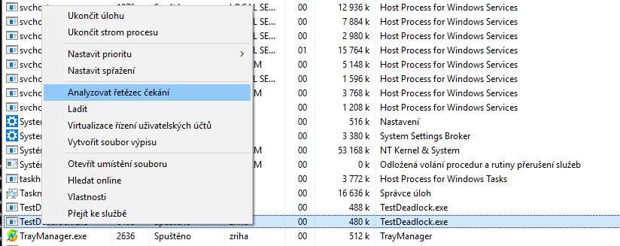
Windows: řetězec čekání (1)

Slide 24
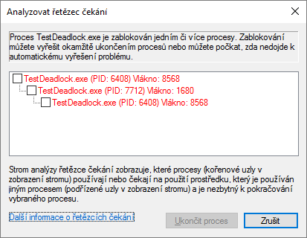
Windows: řetězec čekání (2)

Slide 25
Windows: nástroje pro vývojáře
Driver verifier – Deadlock detection (viz MSDN)
  When Deadlock Detection finds a violation, it will issue bug check 0xC4. The first parameter of this bug check will indicate the exact violation. Possible violations include:
    Two or more threads involved in a lock hierarchy violation
    A resource that is released out of sequence
    A thread that tries to acquire the same resource twice (a self-deadlock)
    A resource that is released without having been acquired first
    A resource that is released by a different thread than the one that acquired it
    A resource that is initialized more than once, or not initialized at all
    A thread that is deleted while still owning resources

Slide 26
Windows Applications: Best Practices
Users like responsive applications. When they click a menu, they want the application to react instantly, even if it is currently printing their work. When they save a lengthy document in their favorite word processor, they want to continue typing while the disk is still spinning. Users get impatient rather quickly when the application does not react in a timely fashion to their input.
A programmer might recognize many legitimate reasons for an application not to instantly respond to user input. The application might be busy recalculating some data, or simply waiting for its disk I/O to complete. However, from user research, we know that users get annoyed and frustrated after just a couple of seconds of unresponsiveness. After 5 seconds, they will try to terminate a hung application. Next to crashes, application hangs are the most common source of user disruption when working with Win32 applications.
Zdroj: MSDN

Slide 27
Windows Applications: Best Practices
Do:
Design a lock hierarchy and obey it. Add all the necessary locks. There are many more synchronization primitives than just Mutex and CriticalSections; they all need to be included. Include the loader lock in your hierarchy if you take any locks in DllMain()
Agree on locking protocol with your dependencies. Any code your application calls or that might call your application needs to share the same lock hierarchy
Lock data structures not functions. Move lock acquisitions away from function entry points and guard only data access with locks. If less code operates under a lock, there is less of a chance for deadlocks
Analyze lock acquisitions and releases in your error handling code. Often the lock hierarchy if forgotten when trying to recover from an error condition
Replace nested locks with reference counters - they cannot deadlock. Individually locked elements in lists and tables are good candidates
Be careful when waiting on a thread handle from a DLL. Always assume that your code could be called under the loader lock. It's better to reference-count your resources and let the worker thread do its own cleanup (and then use FreeLibraryAndExitThread to terminate cleanly)
Use the Wait Chain Traversal API if you want to diagnose your own deadlocks
Do not:
Do anything other than very simple initialization work in your DllMain() function. See DllMain Callback Function for more details. Especially do not call LoadLibraryEx or CoCreateInstance
Write your own locking primitives. Custom synchronization code can easily introduce subtle bugs into your code base. Use the rich selection of operating system synchronization objects instead
Do any work in the constructors and destructors for global variables, they are executed under the loader lock
Zdroj: MSDN

